Slide 1
My Hero
My role model?

Slide 2
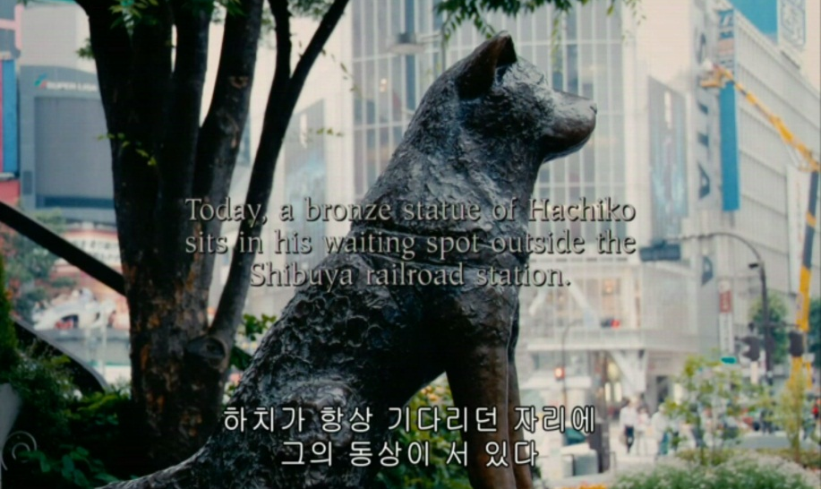
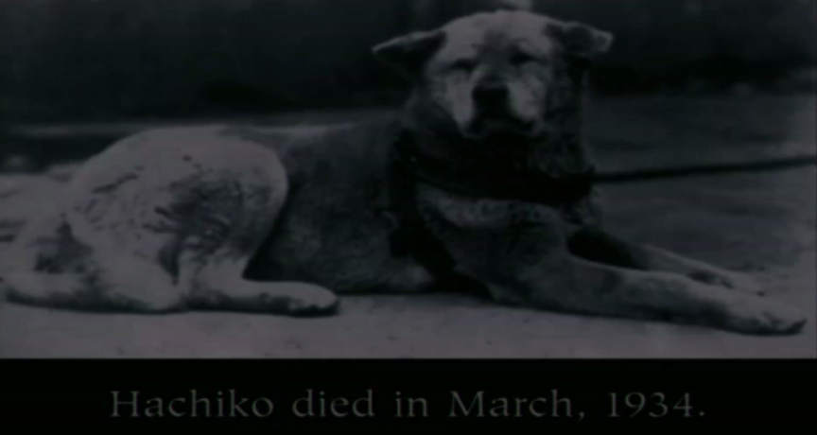

royalty
동경대교수 에이스바로 우에노가 키우던 하치코는 동경 근처 시부야역에서 10년간 죽은 주인을 기다렸다.(하치, 2010 영화)

Slide 3
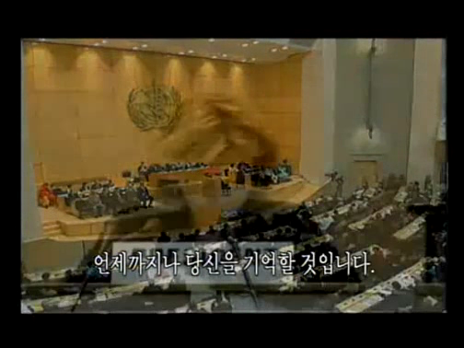

Slide 4
Basic questions to my Hero
Who is this man? (When, where)
I
What he/she did?
II
How he/she obtained his/her goal?
III
Why did you choose this man?
IV

Slide 5
Introduce yourselF
Background
Home
High school
Why did you choose Landscape Architecture?
Who recommended?
What do you expect?

Slide 6
Choose the best words of wisdom
Choose the best proverb what you can think of.
Background(story)
Why did you choose this proverb?

Slide 7
발표 요령
발표 당일 십분 전에 강사용 PC에 미리 저장한다.
발표 시간은 5분 내외로 함
발표형식은 파워포인트를 기본으로 함(동영상 추가 가능)
발표순서는 강사의 지시에 따름
발표의 순서는 다음에 따름
Introduce myself
My Hero
My best proverb

Slide 8
Things to do (Priority)
내가 해야 할 일을 전날 밤 작성한다.(중요한 순서대로)
작성된 내용에 근거해 수행한다.
자기 전 오늘 한 일을 잘 수행했는지 스스로 평가한다. (밑줄을 그으며 확인함)
Ask - Think - Act - Evaluate

Slide 9
Things to do (Priority)
1. 내가 해야 할 일을 전날 밤 작성한다.
(중요한 순서대로)
2. 작성된 내용에 근거해 수행한다.
3. 자기 전 오늘 한 일을 잘 수행했는지 스스로 평가한다.
Ask - Think - Act - Evaluate

